Slide 1
Мерекелер және ойын - сауық
Балабақшадағы мерекелер мен ойын-сауық - педагогикалық процестің маңызды бөлігі, бала тәрбиесінің бір кезеңі, ол үлкен эстетикалық және адамгершілік жүкті көтереді. Ортақ тәжірибемен, эмоционалды көңіл-күймен адамдарды біріктіретін бұл мереке біз мерекелік деп атайтын ерекше сезімді тудырады. Балабақшадағы мерекелер мен қызықтар балалардың талғамын қалыптастырады. Көркемдік музыкалық және әдеби материал, бөлменің түрлі-түсті безендірілуі, костюмдер мектеп жасына дейінгі балалардың сұлулық пен сұлулық сезімін дамытуға ықпал етеді.

Slide 2
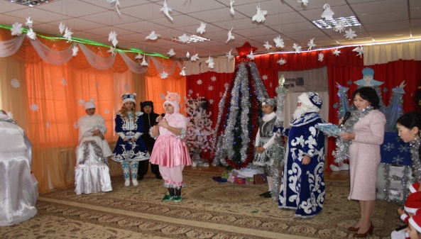
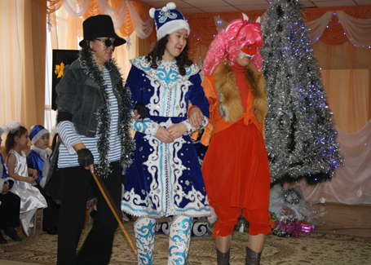
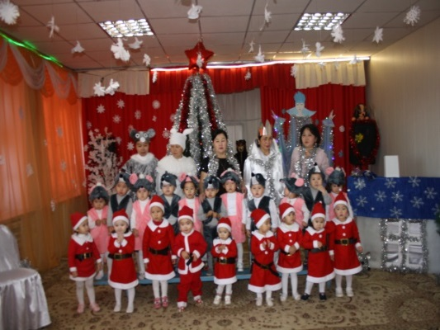
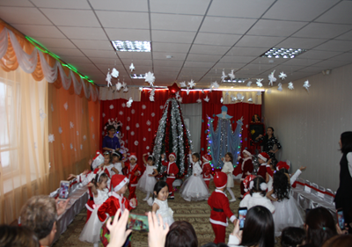
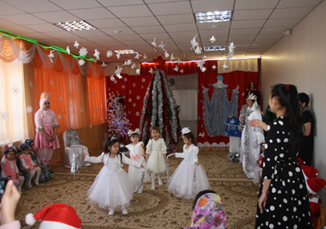
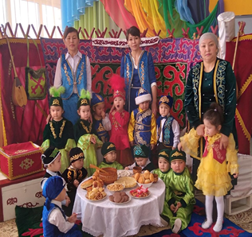
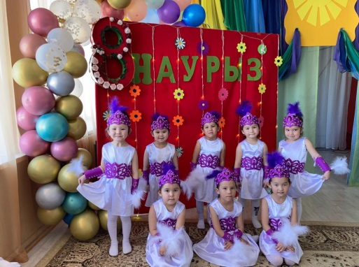
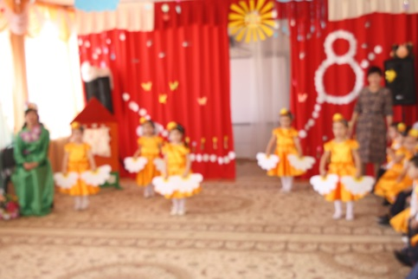
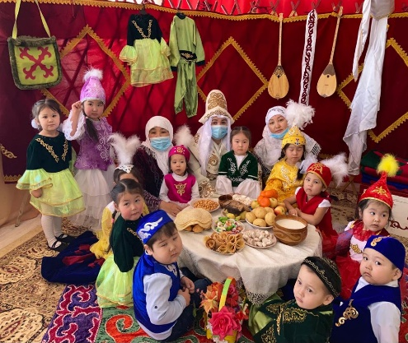
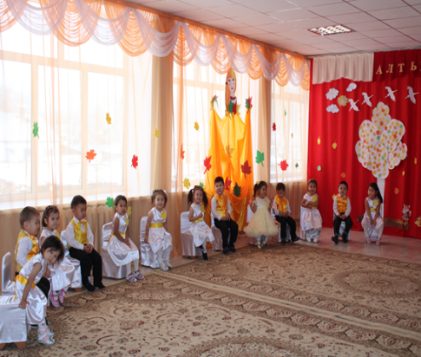
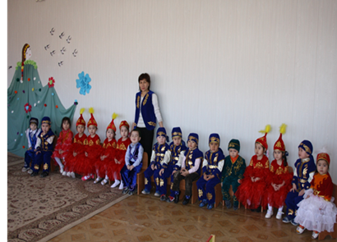
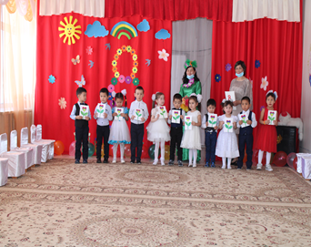
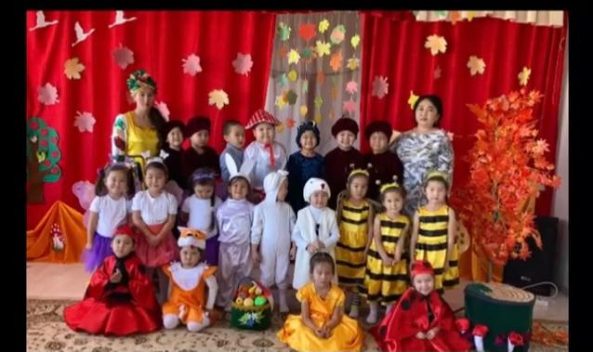
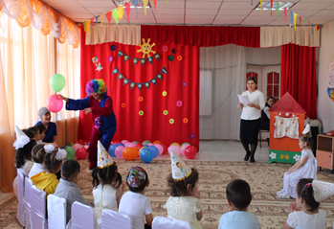
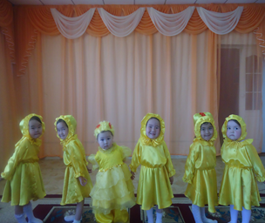

Slide 3
